Slide 1
Python基礎知識補充-1

Slide 2
本篇包括
變量與數據類型: int/float/bool/str/list/tuple
循環和條件判斷: For loop, while-break, if-elif-else
函數定義和使用
其他:
import 其他模塊
一般的程序入口if __name__ == '__main__':

Slide 3
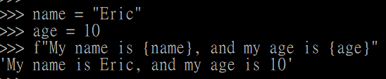
變量與數據類型
Python中基本數據類型包括:
int，整數。例如1, 2, 100, -120……
float，浮點數。例如2.0, 3.14, -0.01
bool，布爾/布林。True和False
str，字符串:
用雙引號/單引單包著的，如”Hello”/ “I am a person” / ‘a’
F-string，即把變量加入到string中的字符串，格式為f”…{}…{}”，大括號是變量
字符串格式化
詳見python-補充資料1.py

Slide 4
變量與數據類型
Python中基本數據類型包括:
列表[]: 是一種有序且可變的容器，可以存儲任意類型的元素
添加元素: append(obj)
通過索引查詢內容: list1[0], list[1], list[-1]……
可變性
插入指定位置: insert(i, obj)
刪除指定索引的內容: pop(i)
刪除符合內容的內容: remove(obj)
其他: 如獲取列表元素的個數len()
詳見python-補充資料1.py

Slide 5
變量與數據類型
Python中基本數據類型包括:
元組(): 是一種有序且不可變的容器類型
不可添加元素
不可改變內容
可以通過索引查看內容
其他: 解包操作
詳見python-補充資料1.py

Slide 6
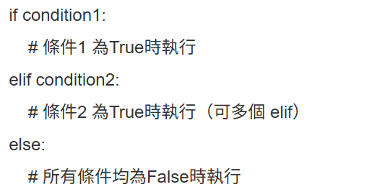
循環和條件判斷 if-elif-else
if-elif-else 是 Python 實現多條件分支控制的核心結構，通過逐層驗證條件運算式的真假（True/False）決定執行哪個代碼塊。其語法結構如下：
詳見python-補充資料1.py

Slide 7

循環和條件判斷 for-loop
For循環用於遍歷可迭代對象(如list，tuple)
語法:
例如: 遍歷列表
直接遍歷
索引遍歷
詳見python-補充資料1.py

Slide 8

循環和條件判斷 - while
while 循環是一種條件驅動的迴圈結構‌, 只要滿足條件, 就會重複執行循環體內的代碼
語法:
一般退出循環有兩種方法:
循環體內變量更新使條件表達式結果為True
配合if語句和break退出循環
詳見python-補充資料1.py

Slide 9
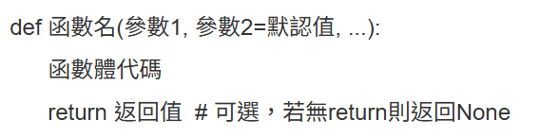
函數定義和使用
函數‌是封裝特定功能的可重用代碼塊，通過模組化程式設計避免重複代碼
語法:
詳見python-補充資料1.py

Slide 10
調用其他模塊
import其他模塊:
內置模塊
第三方模塊
本地模塊
詳見python-補充資料2.py

Slide 11
程序入口
若程序中包含這句 if __name__ == ‘__main__‘:
則程序會從這里可以運行，一般用作程序的入口
詳見python-補充資料2.py

Slide 12
THANK YOU

